Slide 1

Siêu thị Mini
NT118-Phát triển ứng dụng trên thiết bị di động
GVHD: Trần Hồng Nghi

Slide 2
Nguyễn Trần Gia Kiệt- 21522258
Nguyễn Lý Đăng Khoa - 21522229
Trương Công Quốc Triệu - 21522714
Vương Thanh Linh - 21521082
Thành viên thực hiện

Slide 3
Nội dung
1. Giới thiệu
2. Quản lý dự án
3. Công cụ
4. Phân tích, thiết kế, lập trình, kiểm thử
5. Giao diện, demo, so sánh
6. (Tham khảo, Cảm ơn, Q&A….)

Slide 4
1. Giới thiệu

Slide 5
Website Thương mại điện tử
Website thương mại điện tử là những trang web do doanh nghiệp lập ra với mục đích chỉ giới thiệu và bán sản phẩm của công ty đó kinh doanh, không cho các thương nhân khác bán trên trang web của mình

Slide 6

Chi tiết
Trong Siêu thị Mini là:
Là một trong những phần quan trọng.
Hỗ trợ các hoạt động mua bán siêu thị
Giải quyết các vấn đề liên quan đến báo giá, đơn hàng, bán hàng và thanh toán online.

Slide 7
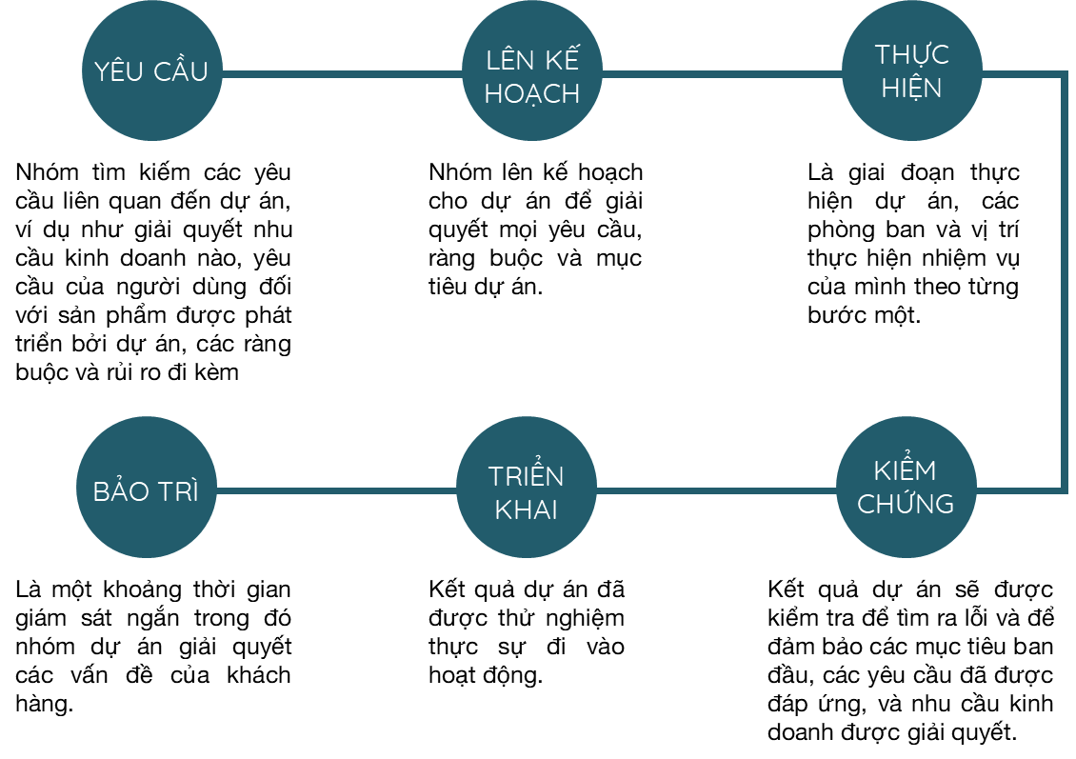
2. Quản lý dự án

Slide 8



QUẢN LÝ PHẠM VI
Đầu ra dự án : Website
GreenMart
Năng suất : Toàn bộ năng lực của nhóm
Kết quả cần đạt được

Slide 9

QUẢN LÝ THỜI GIAN
Thời gian thực hiện dự án: 86 ngày.
Thời gian thực hiện tối đa: 94 ngày.
Thời gian sử dụng thử nghiệm website: 3 ngày.

Slide 10
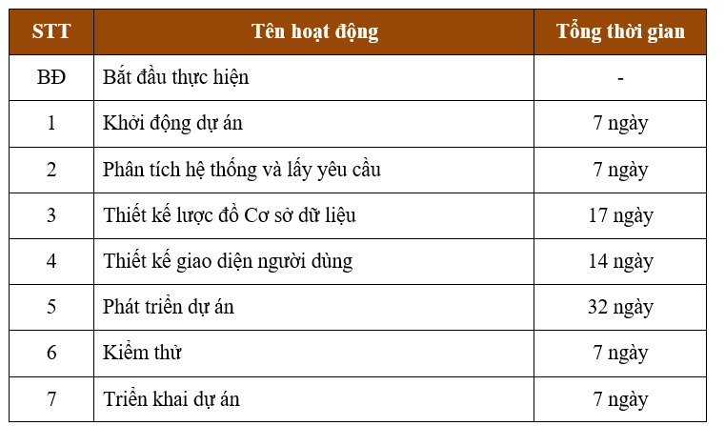
Kế hoạch thực hiện

Slide 11





3. Công cụ
Front-end
Back-end

Slide 12








3. Công cụ
Thư viện
Công cụ quản lý

Slide 13
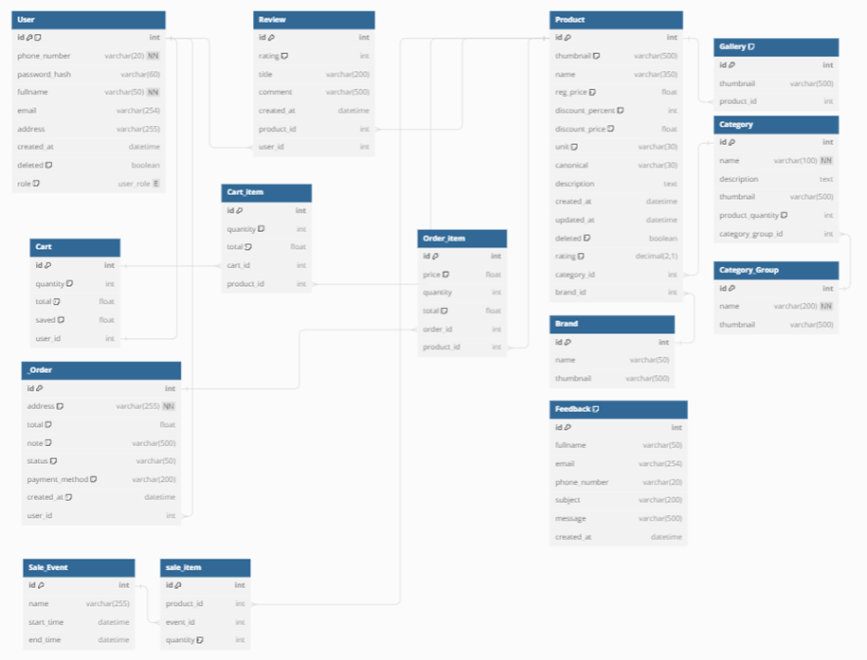
4.Phân tích ,thiết kế , lập trình , kiểm thử

Slide 14
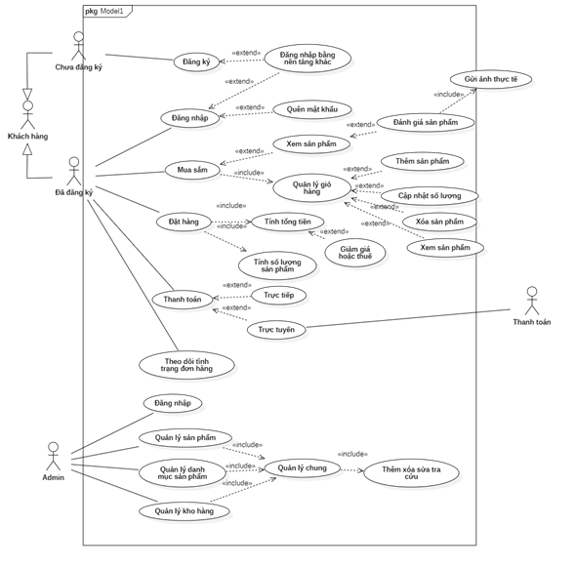

Slide 15
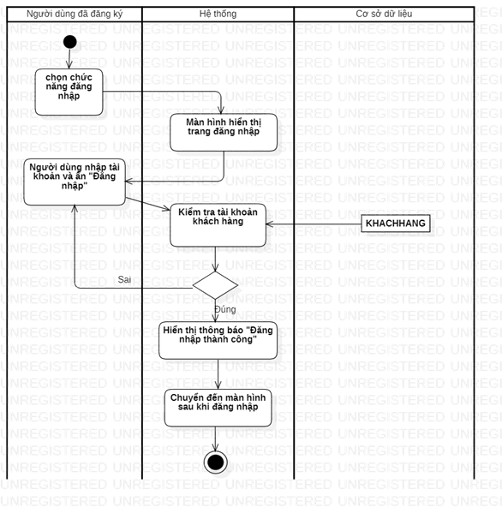

Slide 16
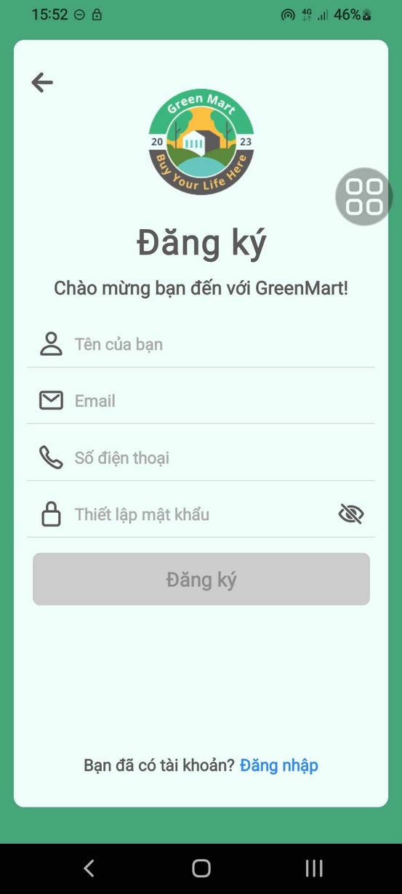
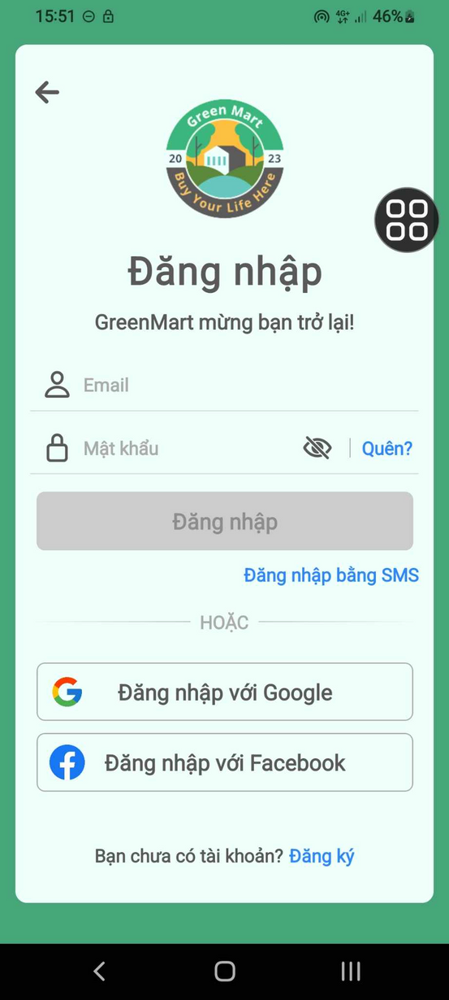

Slide 17
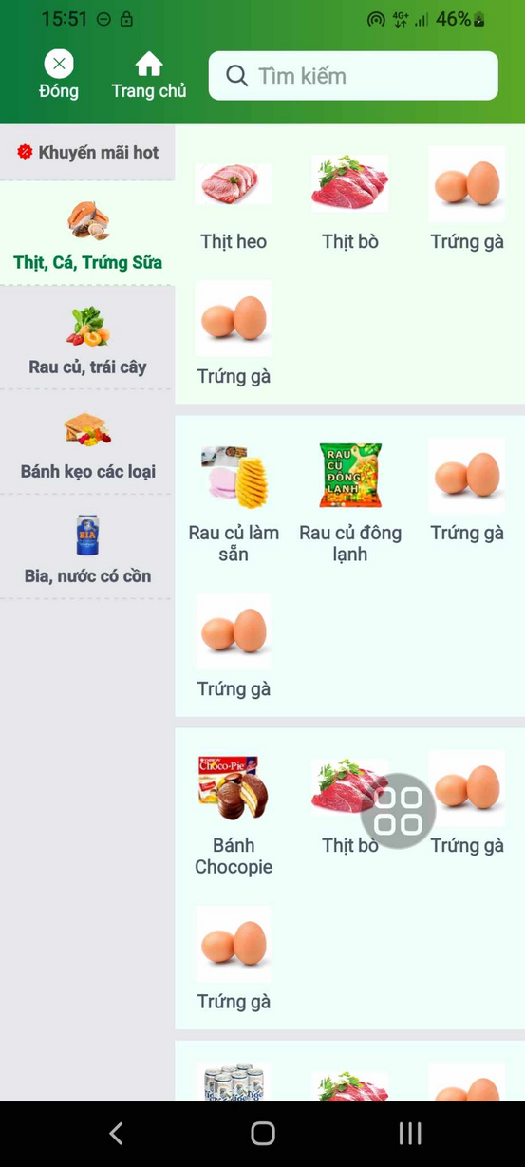
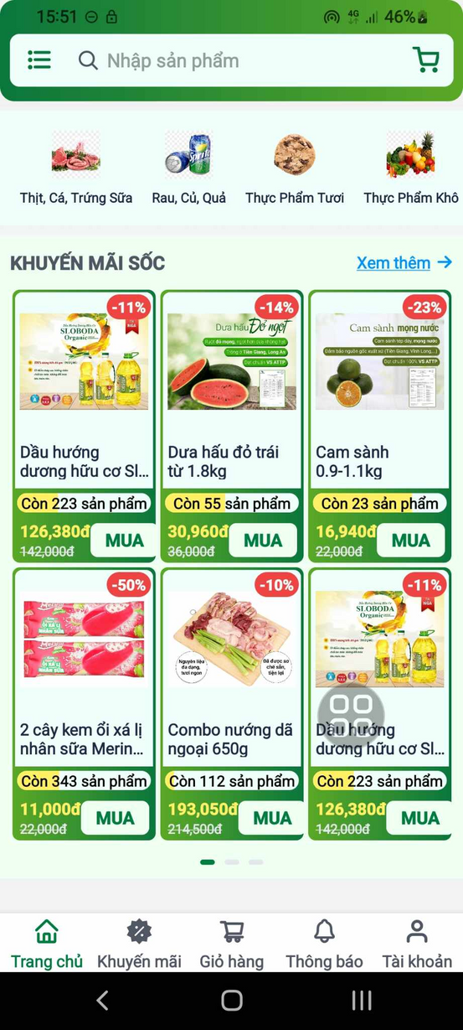

Slide 18
Thank you for your listening!
Q&A

